Slide 1
İşlemsel Yükselteçler (OPAMP)
Dr. Meriç ÇETİN
29042019

Slide 2
Önceki derste öğrendiklerimiz…

Slide 3
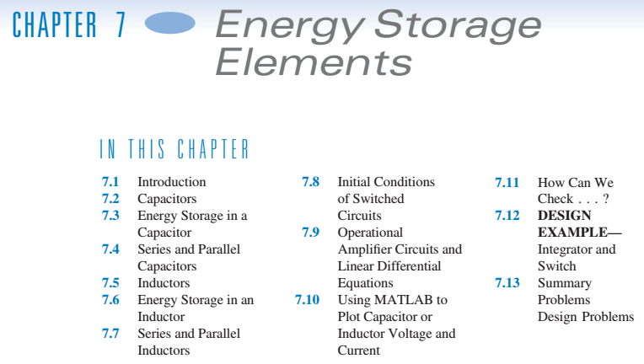

Slide 4
Bu derste neler öğreneceğiz?

Slide 5
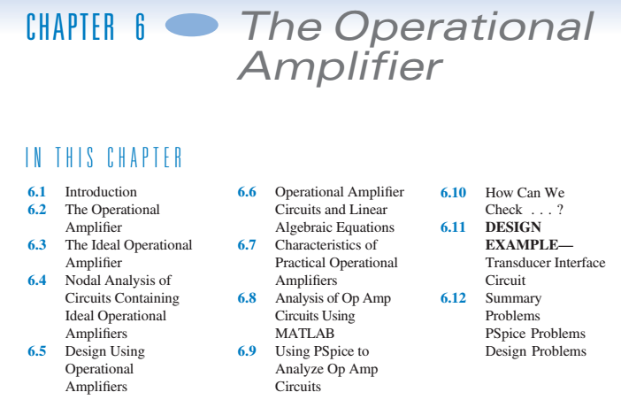

Slide 6
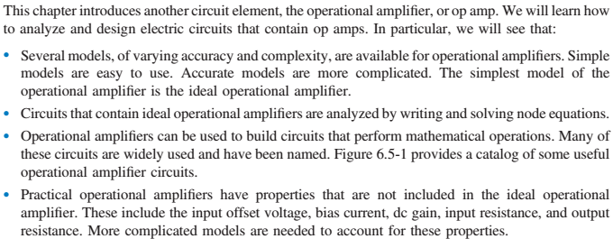

Slide 7
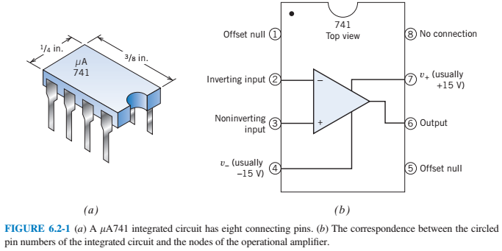

Slide 8
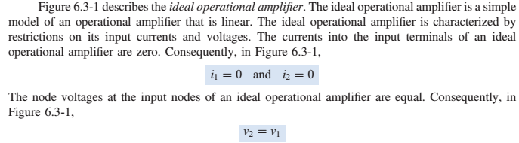

Slide 9
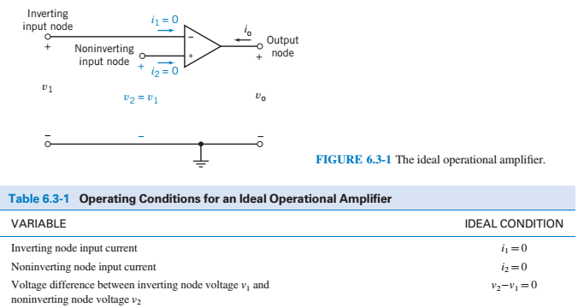

Slide 10
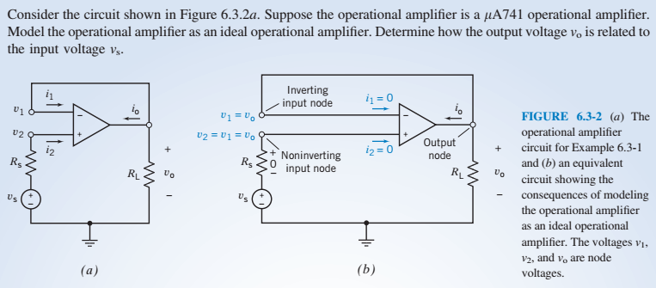

Slide 11

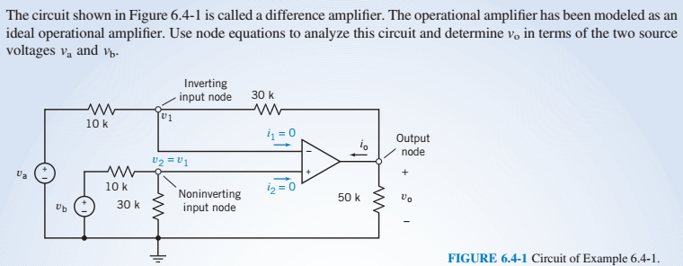

Slide 12
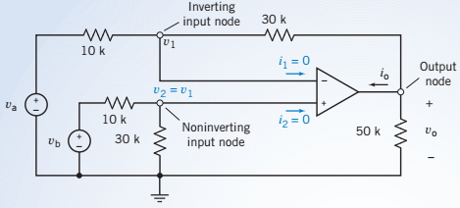
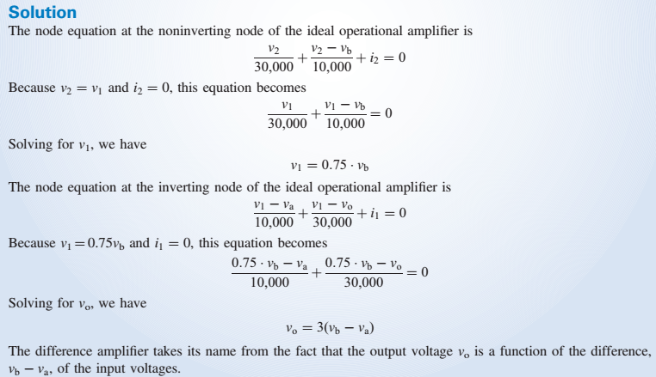

Slide 13
Hangi tür OPAMP ?

Slide 14
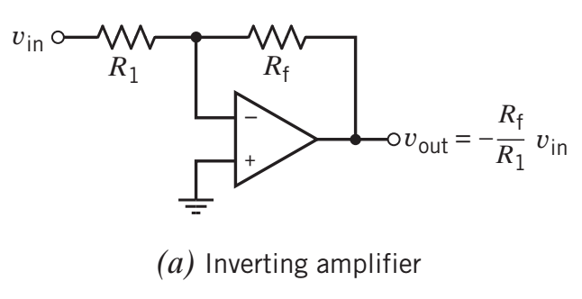
Tersleyen OPAMP

Slide 15
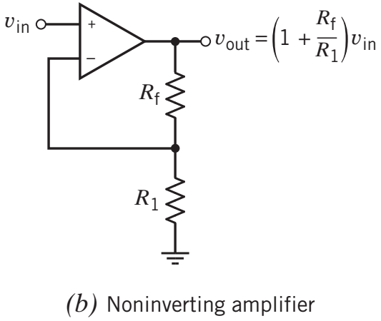
Terslemeyen OPAMP

Slide 16
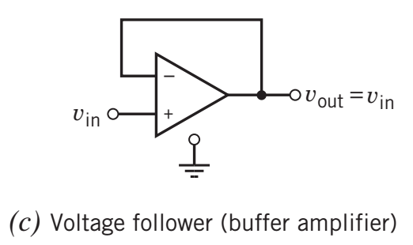
Tampon OPAMP

Slide 17
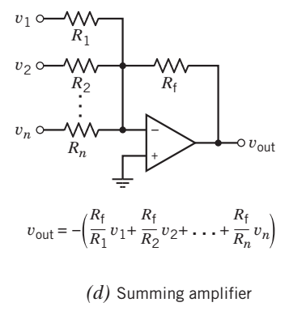
Tersleyen Toplayıcı OPAMP

Slide 18
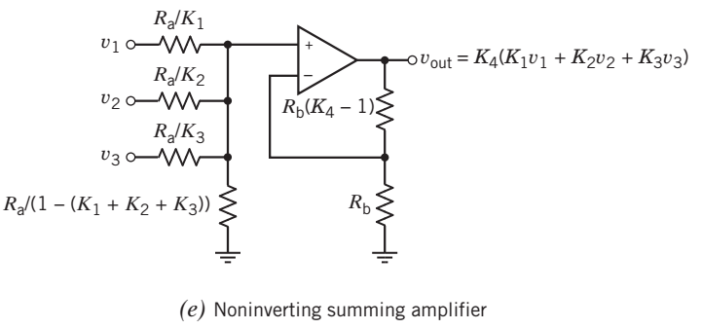
Terslemeyen Toplayıcı OPAMP

Slide 19
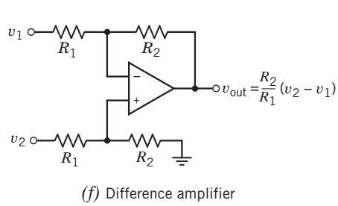
Fark Alıcı OPAMP

Slide 20
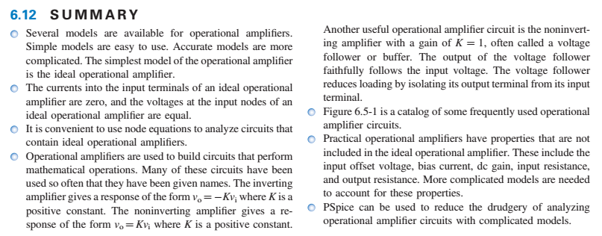

Slide 21
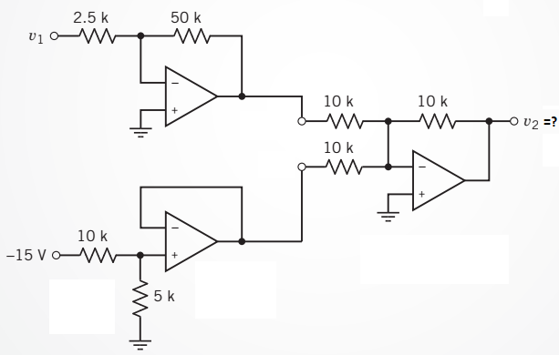
Alıştırma Soruları
Teknisyen George basınç dönüştürücü ara biriminden aldığı voltaj değerini (v₁ → - 250mV veya v₁ → 250mV olacak) bilgisayarda kullanabilmek için bir analog–dijital dönüştürücü (ADC) üzerinden geçirerek giriş voltajı (v₂) elde edebilmektedir. Bu işlemi yapan arabirim elemanları aşağıda verildiğine göre v₂ giriş voltajının en küçük ve en büyük değeri ne olur hesaplayarak yazınız.

Slide 22
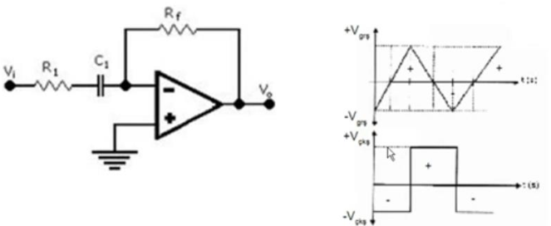
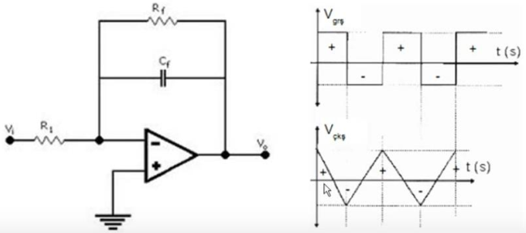
Alıştırma Soruları
a)
b)

